Slide 1




基于Spring Boot的飞跃滑雪场
管理系统的设计与实现
答辩人：
班级：

Slide 2
选题背景与意义
国内外研究现状
研究内容与目标
研究方法与技术方案
核心功能模块设计
关键技术分析
contents
目录

Slide 3
01
选题背景与意义

Slide 4
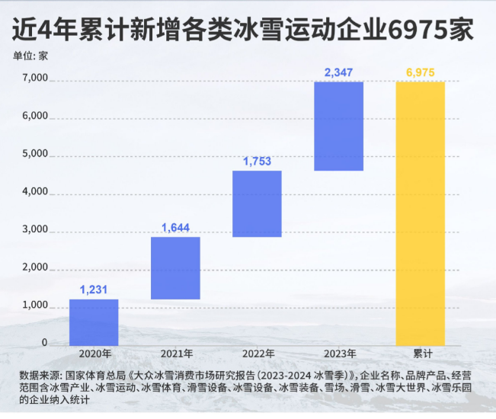
选题背景
国家政策背景
北京冬奥会推动中国冰雪运动发展，习近平总书记提出"三亿人上冰雪"目标，冰雪产业成为国家战略性新兴产业。
行业发展现状
滑雪场数量快速增长，从2015年至2022年，年均增长率超5%，滑雪人口增加，对服务质量要求不断提高。
现存问题分析
管理模式落后，信息化程度低；业务痛点包括雪具租赁排队长、教练预约信息不透明、场地管理困难等。

Slide 5
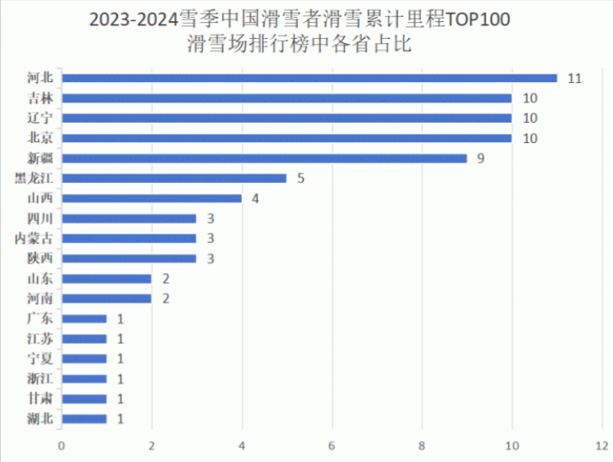
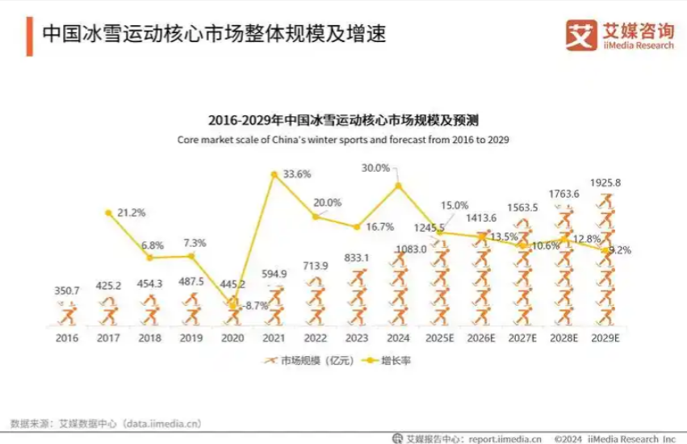
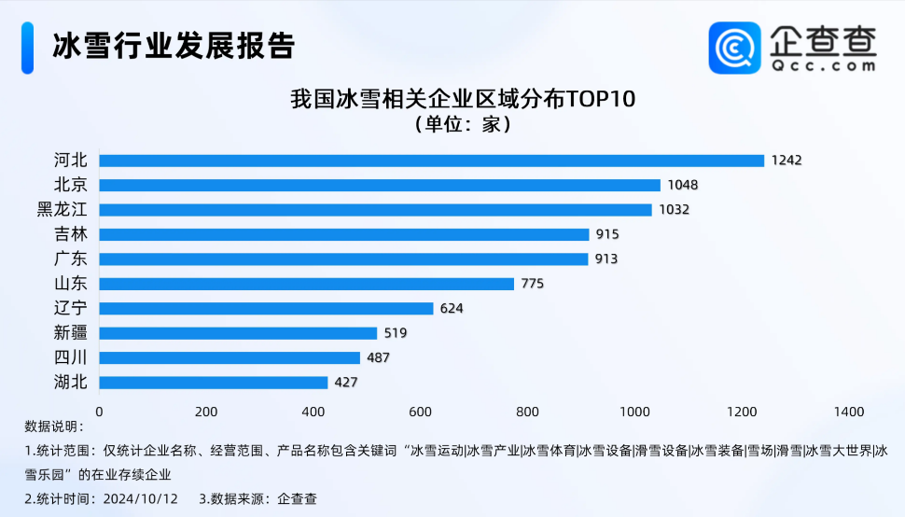
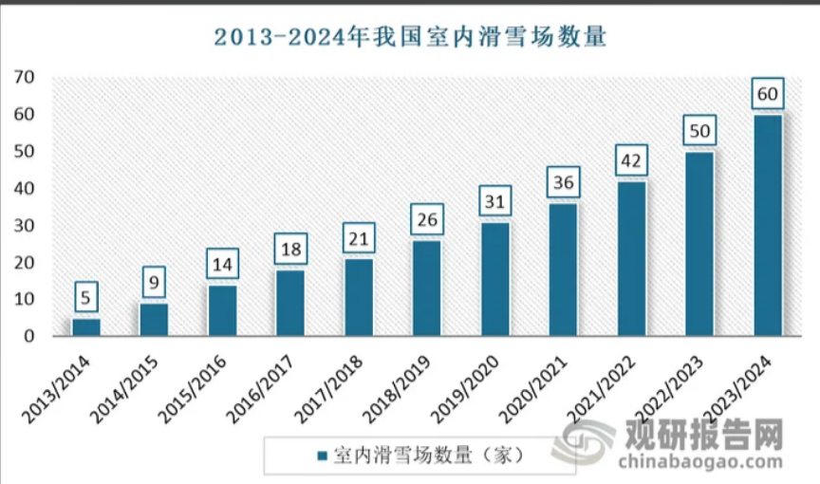

Slide 6
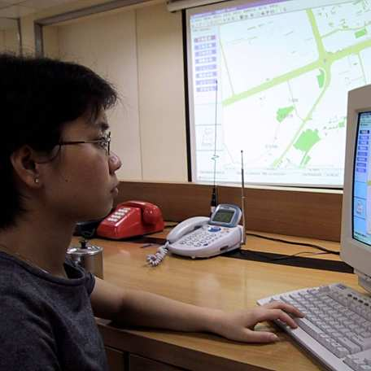
研究意义
理论意义
知识综合应用，将课堂理论知识应用于实际业务场景，技术研究价值，为类似场馆管理系统开发提供技术参考。
实践意义
提升管理效率，数字化业务流程，节省人力成本，改善用户体验，支持科学决策，增强竞争力，吸引年轻消费群体。
个人意义
专业能力提升，掌握主流开发技术和框架，积累真实项目开发经验，工程素养培养，提高文档编写和表达能力。

Slide 7
02
国内外研究现状

Slide 8
国外研究现状
技术发展概况
技术特点与优势
存在的问题与局限
欧美滑雪场自20世纪90年代起信息化建设，形成成熟技术体系与标准，普遍采用集成化管理平台，如RTP|One、Skindata及Aspenware系统，提供全面解决方案。
系统功能全面集成，覆盖滑雪场运营全流程，支持多种硬件集成；采用先进技术，系统稳定安全，界面专业，操作科学，移动端体验佳，适用于滑雪场高效运营。
系统价格昂贵，中小型滑雪场难以承受；本地化不足，中文支持差；业务流程不符合国内习惯；支付方式不支持微信、支付宝；二次开发困难且依赖国外技术。

Slide 9
国内研究现状
产业研究层面
智慧场馆建设研究
技术开发研究
国内实际应用现状
邢通、刘花香等学者研究指出，信息化建设是提升滑雪场竞争力的关键，提出政策与产业研究；而张明鑫等人通过可视化分析揭示了研究趋势。
基于北京冬奥会的实践经验，刘占省等提出了智慧场馆的需求特征与系统功能设计，而张海平等人则探讨了智慧景区票务系统建设的原则与趋势。
王珊、萨师煊等学者的《数据库系统概论》为系统数据层设计提供了理论支撑，而张海藩的《软件工程导论》则规范了软件开发全流程。
大型滑雪场多引入国外系统，虽功能全面但成本高；中小型滑雪场则多依赖传统人工管理或通用型ERP系统，缺乏特色业务支持。

Slide 10
研究现状总结
技术趋势
存在的不足
本课题的创新点
Web应用开发技术成熟，Spring Boot和Vue.js成主流；微服务、云原生和智能化发展为趋势，AI推荐、数据分析标配，移动端、自助服务受重视。
国外系统功能完善但成本高昂，本地化支持不足；国内研究则多限于产业层面，系统开发不足，实践应用中的系统多缺乏滑雪场特色业务支持。
针对性强，成本可控，适合中小型滑雪场；本地化完善，中文界面及本地支付方式；技术先进，采用主流前后端分离架构并预留扩展功能。

Slide 11
03
研究内容与目标

Slide 12



研究内容
业务功能需求
系统架构设计
深入分析滑雪场运营流程，调研管理人员、教练、工作人员、顾客的实际需求，明确7大核心业务模块的功能需求。
设计前后端分离的三层架构，确定表现层、业务层、数据层架构，并规划使用Spring Boot、Vue.js、MySQL、Redis等技术栈。
非功能需求分析
分析性能、安全、易用性、可维护性等非功能需求，确保系统满足业务需要的同时，具备良好响应时间和并发处理能力。

Slide 13



研究内容
数据库设计
接口与界面设计
模块开发
设计15张核心数据表，满足三范式要求，并绘制E-R图，确保数据结构合理且表间关系明确，同时设计索引优化方案。
设计RESTful API接口规范，定义统一请求响应格式，并编写接口文档；设计用户端和管理端界面原型，确定UI风格和交互规范。
涵盖用户管理、雪具租赁、教练预约、装备销售、课程管理、场地管理、数据统计等模块，实现用户注册、登录、权限控制及业务处理。

Slide 14
研究内容
前端与联调
AI智能模块
系统测试与优化
论文撰写
搭建Vue.js项目，配置Element Plus和路由状态管理，开发用户端和管理端页面；完成前后端接口对接测试，修复功能联调中发现的问题。
根据进度决定是否实现智能推荐系统和智能客服，推荐系统基于用户行为推荐雪具、教练和课程，而智能客服实现常见问题自动回答和智能对话功能。
包括功能、性能、数据库查询优化、安全及权限控制测试，并涉及代码优化和重构、接口性能优化及前端加载优化，确保系统稳定运行。
包括绪论、需求分析、系统设计、系统实现、系统测试、总结与展望等章节，根据指导教师意见修改完善论文结构，并进行润色和答辩准备。

Slide 15
研究目标
系统功能目标
用户体验目标
技术能力目标
学术成果目标
预期效果
覆盖滑雪场7大核心业务模块，支持完整业务流程；实现数据统计和可视化展示；支持多角色权限管理，不同角色具有不同的功能权限。
打造简洁美观、统一风格且符合用户习惯的现代化界面；支持适配PC端和移动端，确保良好的浏览器兼容性，同时页面加载快速，API响应及时。
掌握主流技术栈，包括后端Spring Boot、MyBatis等和前端Vue.js、Element Plus等；理解系统架构设计思想，遵循三层架构职责划分。
毕业设计成果为完整可运行的管理系统，包含前后端源代码及数据库脚本；论文成果包含需求、设计、实现、测试等完整章节。
提高运营管理效率30%以上，减少人工统计时间50%以上；提升客户满意度，降低运营成本；完成有实际应用价值的项目，为就业面试做好准备。

Slide 16
04
研究方法与技术方案

Slide 17
研究方法
01
02
03
需求调研法
系统设计方法
测试驱动方法
调研滑雪场管理人员、教练、工作人员及顾客需求，通过网络调研及案例分析，绘制业务流程图或用例图。
采用面向对象分析与设计，结合OOA/OOD、三层架构与UML建模，确保系统高内聚低耦合，同时运用敏捷开发迭代增量模型，保证快速交付与灵活变更。
采用测试驱动的开发流程，利用单元测试、功能测试、性能测试及安全测试等手段，结合持续的代码优化与重构，确保软件质量与安全性。

Slide 18
解决的关键问题
01
02
03
04
05
业务流程信息化
多角色协同管理
数据安全问题
系统性能问题
数据统计与可视化
通过统一平台整合滑雪场业务，实现数据集中存储与实时更新，并标准化业务流程；采用后端RESTful API与前端统一访问接口，确保数据一致性与系统协同作业。
通过建立多角色用户模型，实施基于角色的访问控制，确保不同角色拥有专属功能权限；前后端分别根据角色信息动态展示菜单并校验权限，实现安全高效的系统协同管理。
采用BCrypt加密存储密码，JWT Token进行用户认证，RBAC管理权限，MyBatis预编译SQL防止SQL注入，前端过滤用户输入防XSS；综合运用多种安全措施，确保系统安全。
通过集成Redis缓存热点数据，优化数据库查询性能，采用分页加载大数据量，以及异步处理耗时操作，有效提升系统响应速度与并发处理能力，确保高效稳定的运行。
通过后端提供数据统计API，结合前端ECharts实现数据可视化，以Dashboard展示关键业务指标，帮助管理者直观了解运营数据，支持高效决策分析。

Slide 19
技术方案
技术栈选型
系统架构
开发环境与工具
后端选用Spring Boot 2.7+、MyBatis+MySQL、Redis、JWT Token等；前端则采用Vue 3.3+、Element Plus、ECharts等；构建工具选用Vite 4.4+和Maven，API文档用Knife4j。
系统架构涵盖用户层、前端层、RESTful API、后端层；用户层通过浏览器访问，前端层采用Vue.js构建；后端层则利用Spring Boot实现业务逻辑，并通过MyBatis操作MySQL数据库。
开发环境配备IntelliJ IDEA和VS Code分别用于后端和前端开发；Navicat/DBeaver管理数据库；Postman/Apifox测试API；Git+GitHub/Gitee管理代码；Maven管理后端依赖。

Slide 20
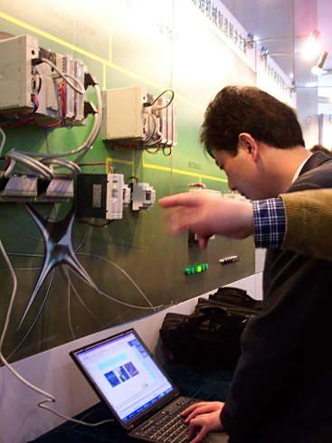
技术方案
接口设计
接口设计遵循RESTful风格，包括雪具资源的CRUD操作；同时定义统一响应格式，包含状态码、提示信息及业务数据；并实现全局异常处理，返回友好错误信息并记录日志。
数据库设计原则
数据库设计遵循三范式，确保数据结构合理且避免数据冗余；采用t_xxx表名格式和下划线分隔的字段名；同时设定通用字段如id、时间戳和逻辑删除标志。

Slide 21
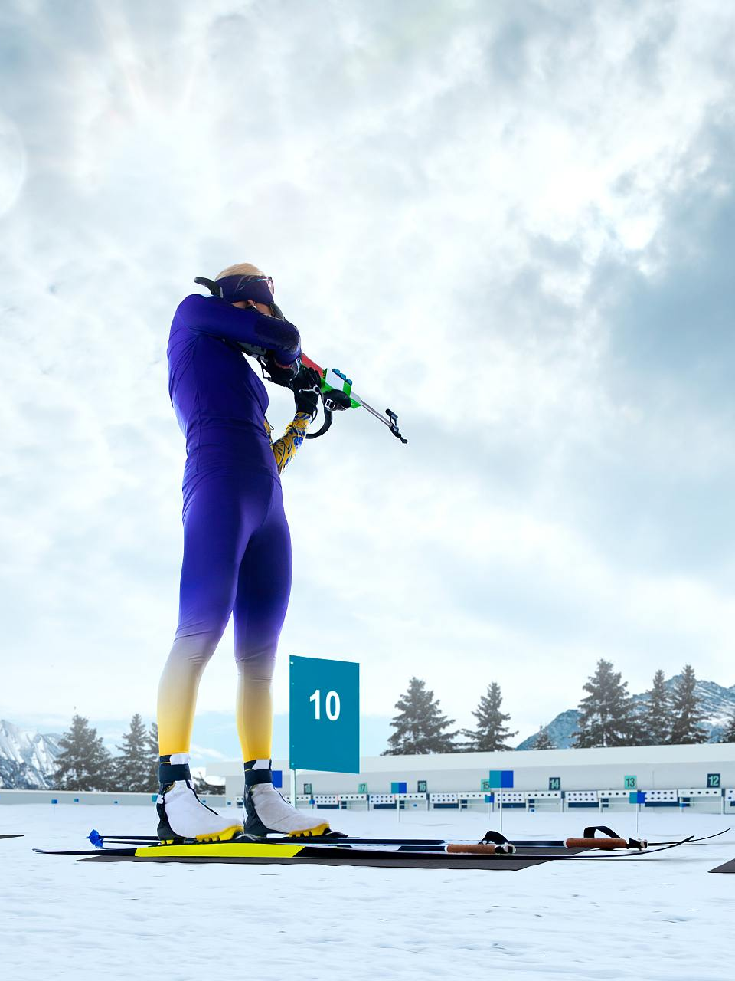
系统架构设计
三层架构
表现层采用Vue.js+Element UI+ECharts构建；业务层依托Spring Boot与Spring Security处理业务逻辑；数据层则结合MySQL、Redis及MyBatis实现数据持久化与缓存。
技术栈
后端采用Spring Boot 2.7+、Spring Security、MyBatis及MySQL 8.0等技术；前端则运用Vue.js 3.x、Element Plus、ECharts等框架；同时使用Axios进行数据交互。

Slide 22
05
核心功能模块设计

Slide 23

功能模块总览
用户管理模块
用于管理系统的用户信息，包括用户注册、登录、权限控制等功能，确保系统用户的安全性与合法性。
雪具租赁管理模块
实现滑雪场雪具租赁业务的信息化管理，包括雪具信息管理、租赁订单处理、归还结算等。
教练预约管理模块
方便用户选择合适的教练，提高教练资源利用率，关键功能包括教练信息展示和在线预约。

Slide 24
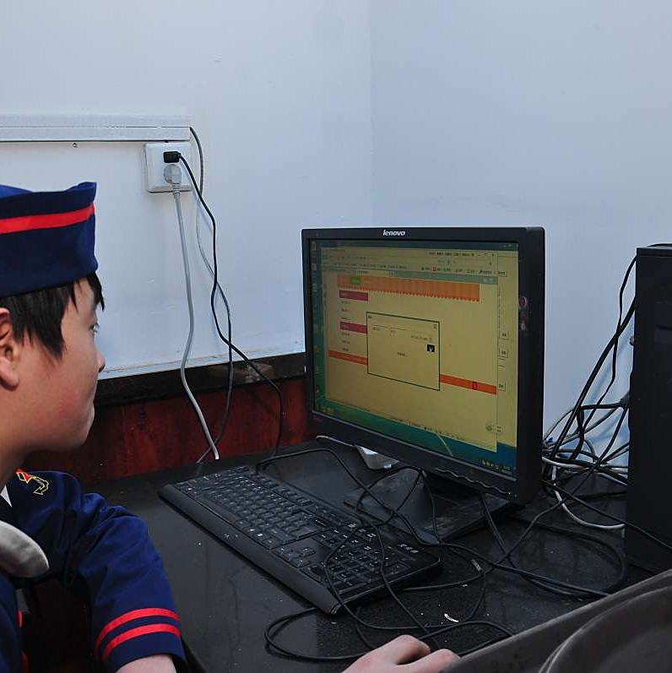
功能模块总览
装备销售管理模块
课程管理模块
全面管理滑雪装备的销售业务，涵盖商品展示、订单处理、库存管理等，促进销售效率与运营精准度。
整合课程发布、学员报名、课程安排与学员管理于一体，为滑雪课程提供全面、高效的管理解决方案。
场地管理模块
数据统计分析模块
全面管理滑雪场地信息，包括场地基本信息、预订记录以及使用统计，确保场地资源合理利用。
集成了关键业务指标的实时监控与历史数据分析，为管理层提供直观的决策支持。

Slide 25

雪具租赁管理模块
雪具信息管理
涵盖雪具基本信息、状态管理、分类以及库存数量统计和图片展示，提供全面细致的雪具信息管理服务。
租赁订单管理
支持创建租赁订单、订单支付处理、状态跟踪、查询筛选和租赁历史记录查看，实现便捷高效的订单管理。
雪具归还结算
包括归还登记、超时费用计算、损坏赔偿处理和归还确认，提供完整的雪具租赁归还流程管理和费用结算服务。

Slide 26
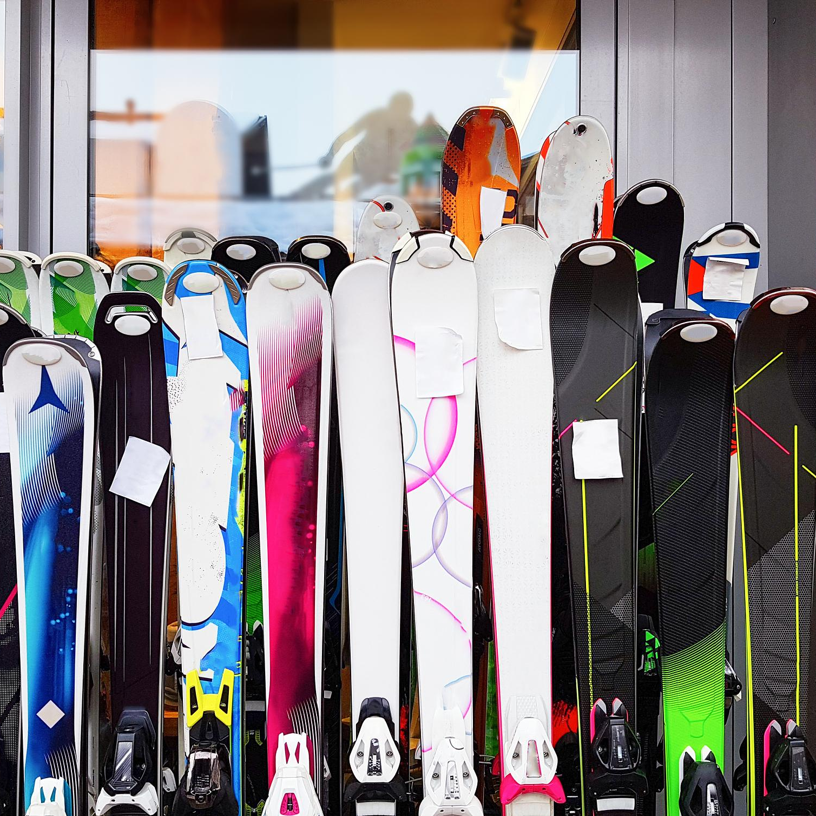
雪具租赁管理模块
业务流程
用户浏览雪具并选定租赁时长后，系统支持在线创建订单并支付费用，随后自动分配雪具供用户使用。
库存管理
实现库存预警提示、采购建议生成、维护记录追踪，帮助管理者高效掌控库存状况，确保雪具供应与运营顺畅。
数据表设计
t_equipment表存储雪具信息，t_rental_order表记录租赁订单详情，共同支撑雪具租赁管理的业务功能。

Slide 27
教练预约管理模块
教练信息管理
详细记录教练的基本信息、资质证书、教学评价以及工作状态，为用户提供全面清晰的教练资料参考。
预约管理
涵盖预约创建、支付流程、状态变更追踪、时间冲突检测与提醒通知，实现教练预约过程的全面管理和优化。
排班管理
支持教练工作时间设定与可预约时段展示，可选配自动排班功能，助力教练资源的高效调度与合理配置。
评价系统
包括用户对教练的星级评分、文字评价撰写以及评价内容的展示功能，构建完善的教练服务质量评价体系。

Slide 28
装备销售管理模块
商品管理
销售订单管理
商品基本信息（名称、分类、品牌、价格、规格）、商品库存管理、商品状态（在售、下架、缺货）、商品图片和详情、热门商品和新品标记。
支持销售订单的创建、支付处理、状态跟踪（待支付、待发货、已发货、已完成、已取消）以及订单查询和统计，确保销售流程顺畅无阻。
库存管理
销售统计
实现详尽的库存查询功能，包含库存预警机制以提前预警库存不足，配合进货管理与库存盘点，确保库存精准无误，满足销售需求。
涵盖销售额的统计（按日、月、年），热门商品的排行展示，以及销售趋势的深入分析，为商家提供全面的销售数据洞察。

Slide 29
课程管理模块
课程信息管理
课程报名管理
涵盖课程基本信息（名称、类型、难度、时长、价格）、详尽的课程介绍与大纲要点，灵活分配课程教练，设定课程容量与状态（报名中、进行中、已结束）。
包括学员报名信息的录入、报名费用的支付处理、实时统计报名人数并严格控制报名截止时间，确保课程报名的有序进行与高效管理。
学员管理
课程评价
提供课程学员列表的查看服务，包含学员的签到情况记录、学习进度跟踪以及学员评价的收集与整理，全方位掌握学员动态，优化教学服务。
包括学员对课程的评分反馈以及详尽的评价内容展示，构建全面完善的课程评价体系，为课程的持续优化提供有力支持。

Slide 30
要点三
场地管理模块
要点一
要点二
要点三
场地信息管理
场地预订管理
场地使用统计
涵盖场地基本信息（名称、类型、难度等级、容量），开放状态（开放、关闭、维护），以及场地图片和详细介绍，全方位展示场地特征与状态。
包括查看场地可用时间、创建预订记录、预订支付处理及预订记录查询功能，实现场地预订流程的便捷化与高效化管理，确保预订过程顺畅无阻。
深入统计场地使用率，智能生成热门场地排行榜，并精准计算场地收入，为场地运营者提供关键业绩指标与决策支持。

Slide 31

用户管理模块
用户管理模块功能
用户管理模块涵盖注册、登录、JWT认证、多角色权限控制、会员管理，确保系统用户信息安全与访问权限得到妥善管理。
用户管理核心功能
用户注册登录坚实系统基石，权限控制确保数据安全，会员体系增添服务维度，共同构建全方位用户管理体系。

Slide 32
数据统计分析模块
数据统计分析模块
收集和分析系统运营数据，为管理决策提供数据支持，通过可视化图表直观展示，助力管理者精准决策，优化运营策略。
主要功能点（计划实现）
实现Dashboard数据看板，经营数据统计，业务分析，数据可视化，涵盖关键指标、收入、订单、客流等，助力运营优化。

Slide 33
系统管理模块
系统管理模块功能
系统管理涵盖参数设置、字典管理、日志查看、数据备份与还原，以及安全监控，确保系统配置正确、运行稳定、数据安全。
数据表设计（计划）
设计系统管理数据表，包括系统配置表（可选）和系统日志表，用于存储系统配置参数和操作日志，确保系统运行的稳定性和可追溯性。

Slide 34
关键技术分析

Slide 35



JWT Token身份认证技术说明
工作原理
用户登录验证后，生成JWT Token并返回前端存储；后续请求携带Token，后端验证有效性通过则放行。
JWT身份认证技术
JSON Web Token，一种轻量级的认证方案，无状态、跨域友好、易于扩展，适合前后端分离架构。
Token结构
Header（头部）+ Payload（负载）+ Signature（签名），设置过期时间，使用密钥签名，防止篡改，Token刷新机制。

Slide 36

密码加密技术说明与应用场景
密码加密技术说明
BCrypt是单向哈希加密算法，每次加密结果不同，安全性高，防止彩虹表攻击。
应用场景
用户注册时加密密码，登录时验证密码，密码不可逆，数据库中只存储密文。
代码示例
注册时加密密码，使用BCrypt.hashpw和BCrypt.gensalt；登录时验证，使用BCrypt.checkpw。

Slide 37
权限控制技术说明与设计方案
权限控制技术说明
Role-Based Access Control（基于角色的访问控制）；用户 → 角色 → 权限；4种角色为admin、user、coach、staff。
权限设计
后端接口添加权限注解，拦截器检查用户角色；前端根据角色显示不同菜单，实现灵活的权限控制。

Slide 38
SQL注入防护技术说明与应用场景
SQL注入防护技术说明
应用场景
MyBatis预编译SQL防止注入，使用{}而非${}，参数化查询，确保应用安全。
后端验证用户输入，前端对用户输入进行过滤，Eelement Plus组件自带XSS防护，防止SQL注入和XSS攻击。

Slide 39
XSS攻击防护技术说明与应用场景
要点一
要点二
XSS攻击防护技术说明
应用场景
前端对用户输入进行过滤，Element Plus组件自带XSS防护；后端验证用户输入。
为确保数据安全，防止XSS攻击，后端验证用户输入与前端过滤输入数据相结合，提供双重保障。

Slide 40



性能优化技术概述与应用场景
性能优化技术概述
性能优化技术旨在通过优化代码、查询及系统配置等方式提升应用运行效率与响应速度。
应用场景
性能优化技术应用广泛，包括但不限于Web应用加速、数据库查询优化、系统资源管理等领域。

Slide 41
前后端交互技术与跨域处理方案应用
JWT Token身份认证
密码加密
权限控制
SQL注入防护
XSS攻击防护
JSON Web Token，轻量级认证方案，无状态、跨域友好、易于扩展，适合前后端分离架构。
BCrypt是单向哈希加密算法，高安全性，防止彩虹表攻击；用户注册登录时加密验证，密码不可逆，数据库中只存储密文。
基于角色的访问控制，用户-角色-权限模型，4种角色（admin、user、coach、staff），后端接口权限注解，前端角色菜单动态显示。
MyBatis预编译SQL防止注入，使用{}而非${}，参数化查询，性能优化技术，提升应用安全性与效率。
前端对用户输入进行过滤，Ellement Plus组件自带XSS防护，后端验证用户输入，综合防护XSS攻击。

Slide 42
其他关键技术概述与应用场景分析
01
02
03
04
05
Redis缓存
数据库优化
异步处理
ECharts图表库
Dashboard设计
高性能，纯内存操作，减轻数据库压力，支持多种数据结构；计划缓存雪具、教练、统计数据，设置合理过期时间，提升应用性能。
索引优化，避免全表扫描；查询优化，避免SELECT *，使用JOIN代替子查询，分页查询避免大量数据；应用MyBatis PageHelper插件实现高效数据交互。
发送邮件通知、生成报表、数据统计为可选；使用@Async注解实现异步处理，配置线程池提升效率；技术实现增强应用处理能力与响应速度。
百度开源的数据可视化库，支持折线图、柱状图等多种图表，响应式、美观、功能强大；计划用于收入趋势、订单分布等数据可视化。
关键指标卡片，包括今日客流、收入、订单及会员数量；趋势图表展示近7天收入及近30天订单量变化；排行榜展示热门雪具与教练。

Slide 43
THANKS

